Slide 1
Муниципальное бюджетное дошкольное образовательное учреждение
«Детский сад – 10» Артёмовского городского округа
Моя педагогическая находка
Выполнила воспитатель: Богославская Марина Николаевна

Slide 2
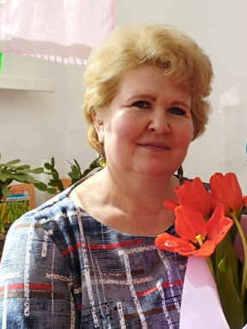
Разрешите представиться
Богославская Марина Николаевна
Место работы: МБДОУ
«Детский сад -10»
Педагогический стаж: 9 лет 7 месяцев
Образование: Среднее – специальное

Slide 3
Игра является ведущим видом деятельности в дошкольном возрасте,
т.к. в ходе ее развития развиваются психические процессы,
подготавливающие ребенка к новой высшей ступени развития.
В условиях игры дети сосредотачиваются лучше и больше запоминают.
Сознательная цепь (т.е. сосредоточить внимание, запомнить и припомнить)
выделяется для ребенка раньше и легче всего в игре. Главная задача
педагогов ДОУ – превратить обучение в игру чтобы, заинтересовать ребенка.
Играя, дети не подозревают, что усваивают определенные знания, умения и навыки.
Таким образом, я пришла к решению создания интересного, развивающего игрового пособия из фетра - фетробук. Задания, игры и упражнения в данном пособии знакомят детей с окружающим миром, развивают и обогащают речь, стимулируют процессы анализа, синтеза, сравнения, сопоставления, то есть познавательные процессы.

Slide 4
Оно обеспечивает возможность общения и совместной деятельности детей и взрослых. Оно достаточно содержательно, насыщено, трансформируемо, вариативно, доступно и безопасно.
Целью игровых технологий, с использованием фетробука, является решение ряда задач:
- Дидактических. Расширение кругозора, познавательная деятельность, формирование определённых умений и навыков.
- Развивающих. Развитие внимания, памяти, речи, мышления, воображения, фантазии, творческих идей, умений.
- Воспитывающих. Воспитание самостоятельности, воли, формирование нравственных, эстетических и мировоззренческих позиций.

Slide 5
Работа с развивающими пособиями из фетра позволяет по-новому использовать в образовательной деятельности дидактические игры и упражнения, коммуникативные игры, проблемные ситуации, творческие задания. Использование фетробука в совместной и самостоятельной деятельности ребенка явилось одним из эффективных способов мотивации и индивидуализации обучения, развития творческих способностей и создания благоприятного эмоционального фона.
Исходя из вышесказанного, можно сделать вывод, что использование игровых технологий, с использованием фетробука, эффективны при формировании у детей всех психических процессов: внимания, восприятия, мышления, памяти и речи.
Представляю ниже описание некоторых фетробуков, созданных мною, для детей раннего и дошкольного возраста.

Slide 6
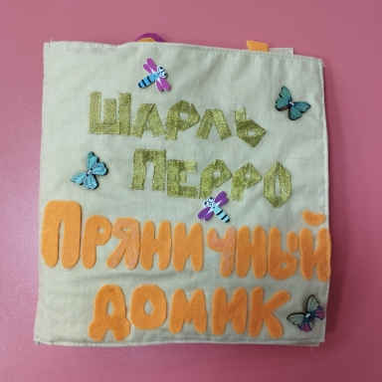
Фетробук по сказке Шарля Перро
«Пряничный домик»
возраст: с 3-6 лет
Задачи: развивать речемыслительную
деятельность ребенка – внимание,
мышление, восприятие,
связную речь

Slide 7
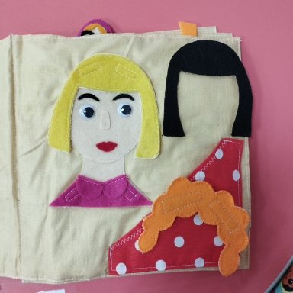
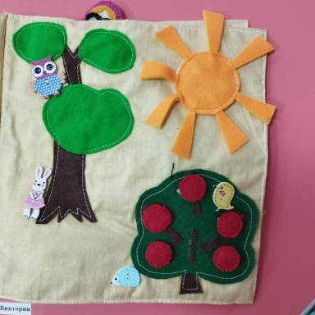
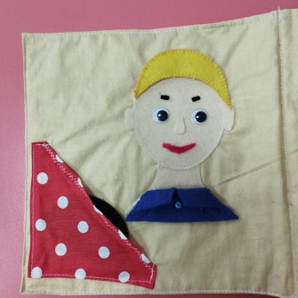
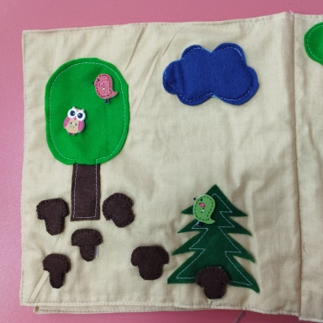
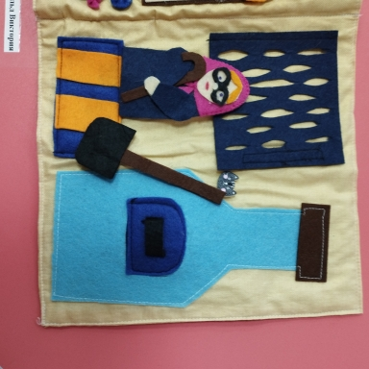
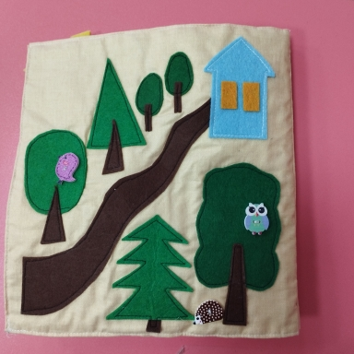
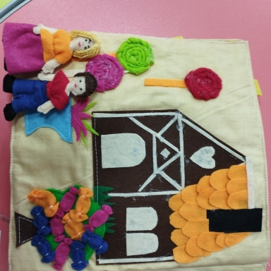
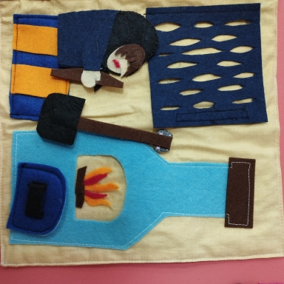

Slide 8
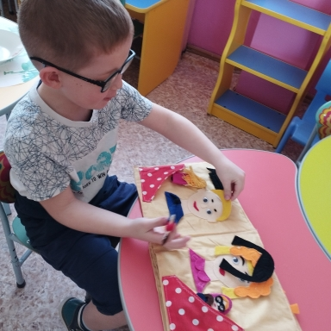
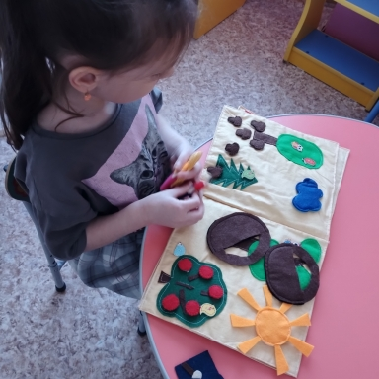
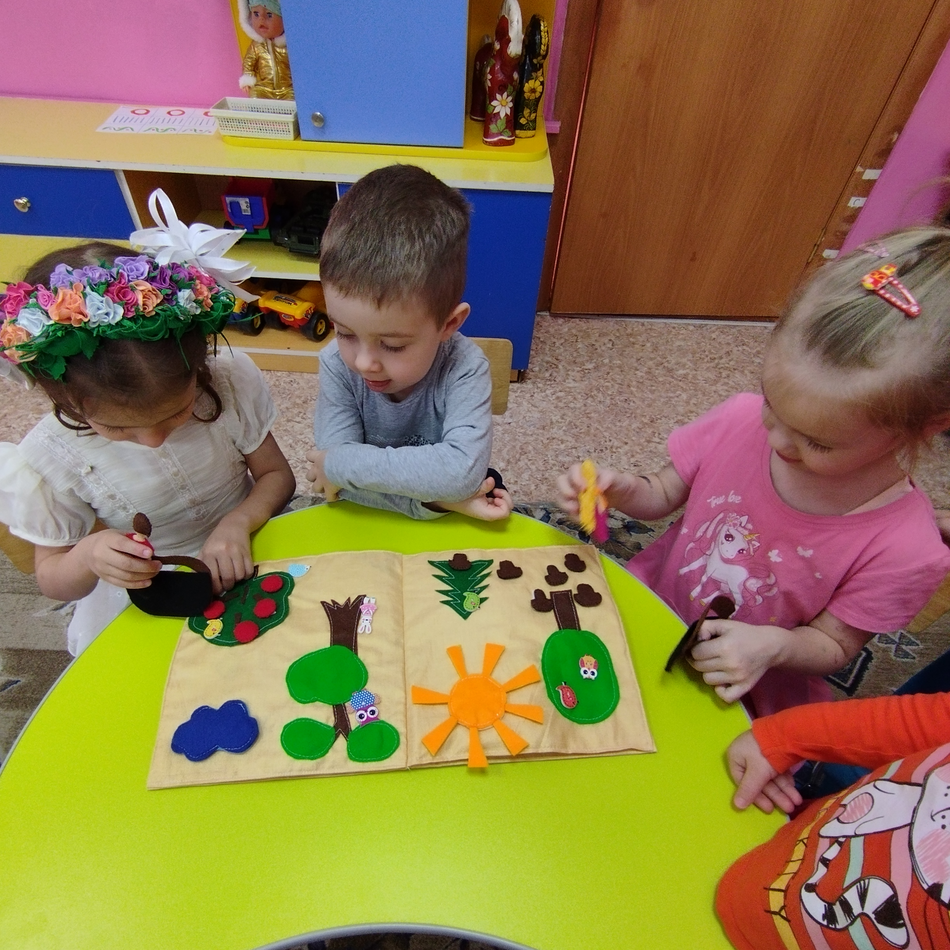
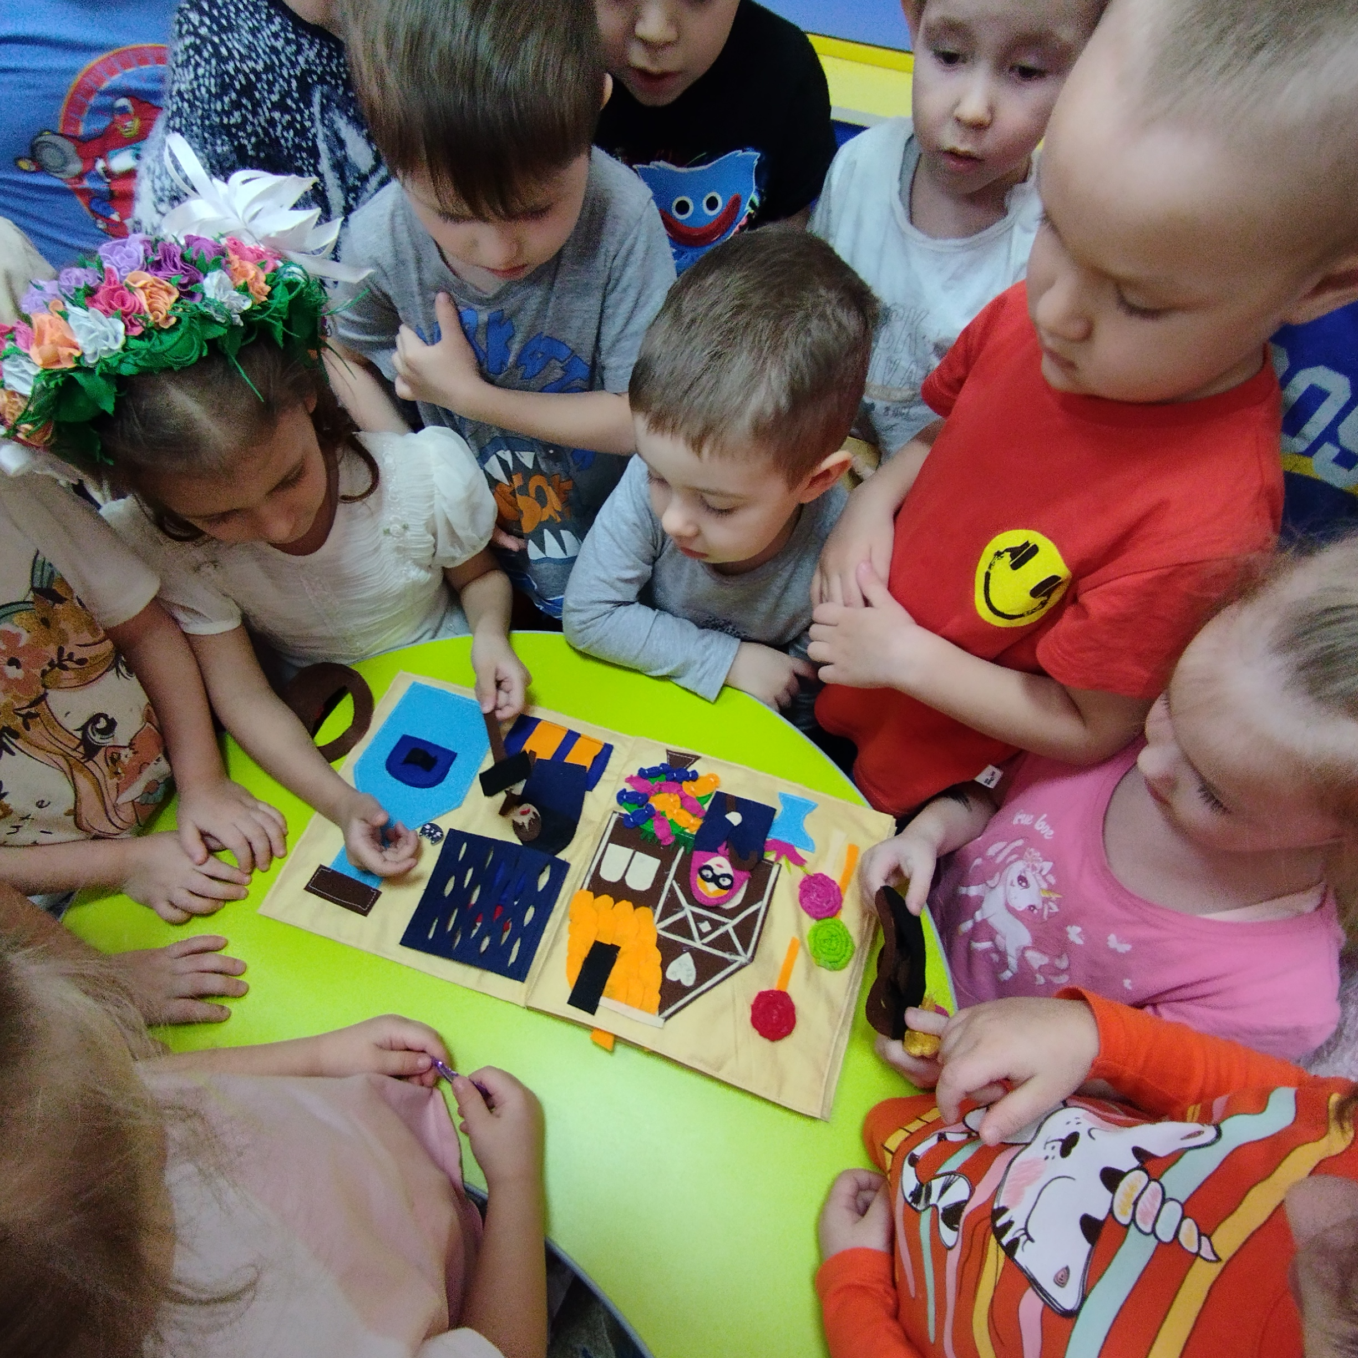
Почти все детали в книжке съемные, они прикрепляются в определенной последовательности на липучке, что прекрасно развивает мелкую моторику рук дошкольников.

Slide 9
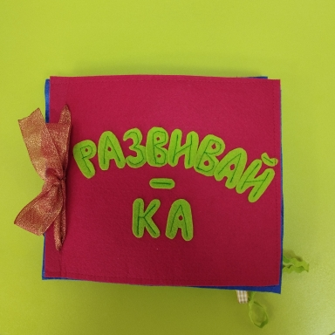
Игра: «Развивайка»
Цель: Учить соотносить количество предметов на картинке с числом;
Закреплять знания геометрических фигур, счёт до 10,понятия «больше, меньше, поровну»; развивать внимание,
мышление, память, мелкую моторику кистей рук, связную речь, умение раскладывать в убывающем и
возрастающем порядке,
называть части суток

Slide 10
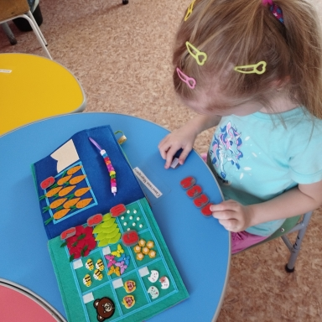
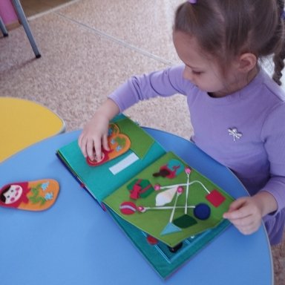
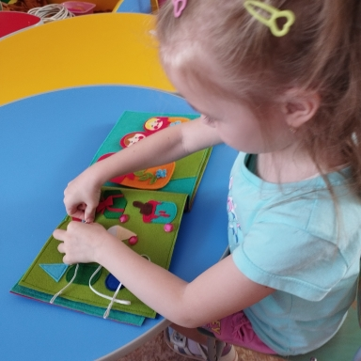

Slide 11
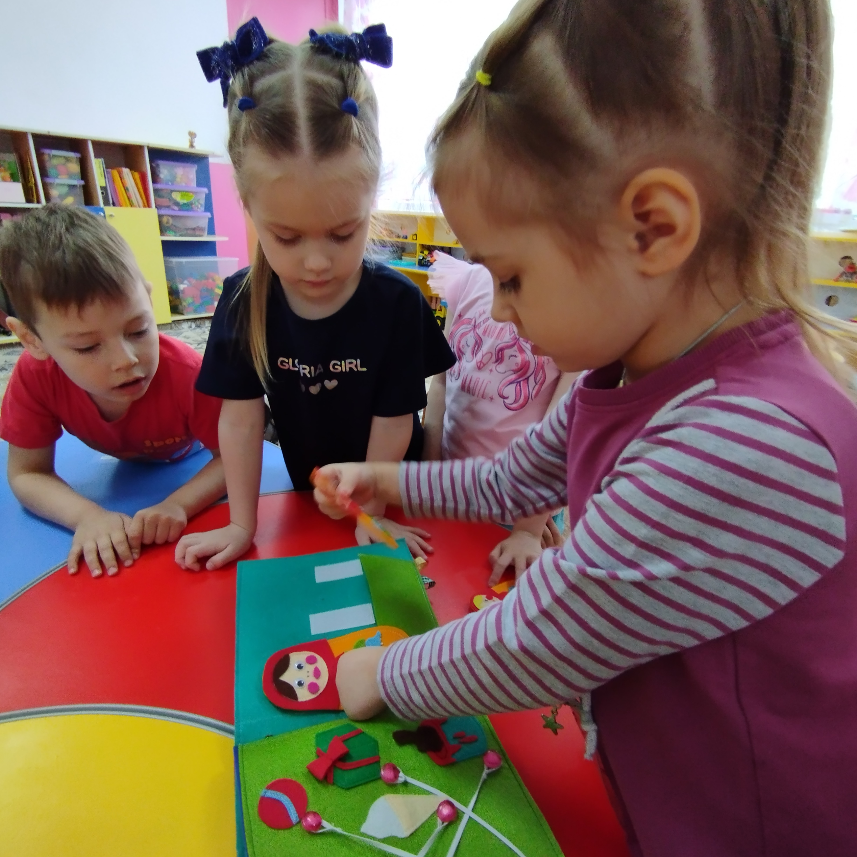
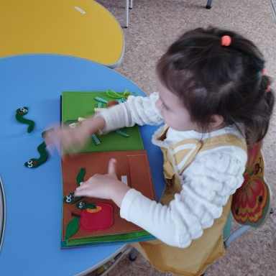
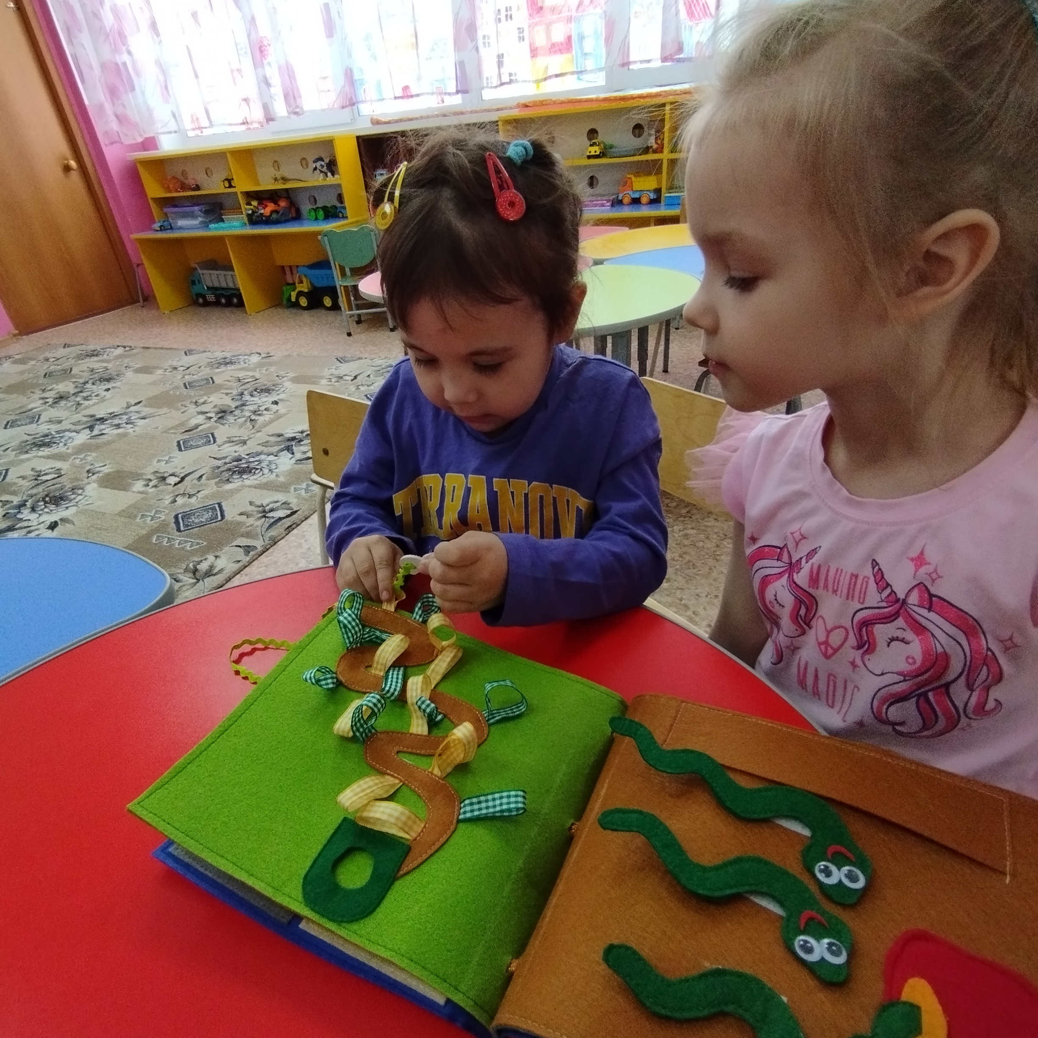

Slide 12
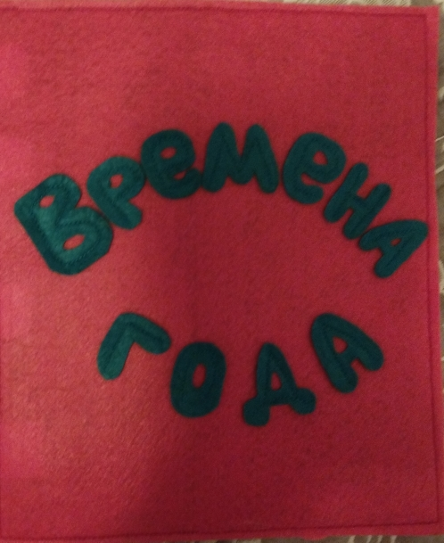
Фетробук «Времена года»
Для детей с 2 до 6 лет.
Цель: формирование и закрепление у младших дошкольников знаний и представлений о сезонных изменениях в природе.
Задачи:
- Формировать представление детей о смене времен года, их характерных особенностей;
Расширять и обогащать словарь детей по теме «Времена года»;
Развивать мелкую моторику рук, наглядно-образное мышление, рассудительность, речь, мышление, внимание и память;
- Воспитывать умение бережного отношения с книжкой;
- Воспитывать бережное отношение к природе, следить за развитием действия.

Slide 13
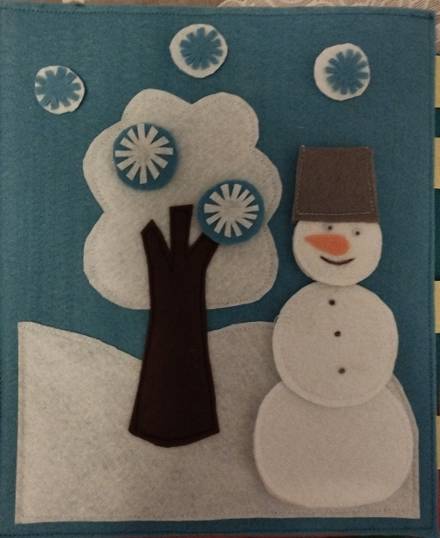
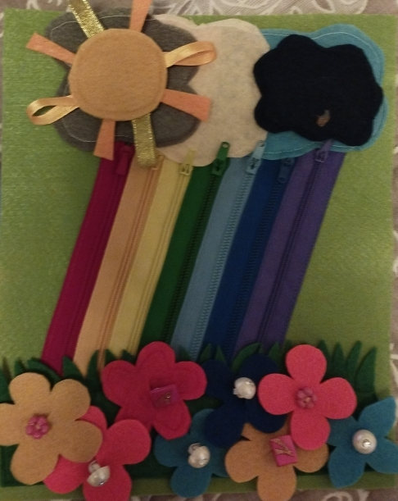
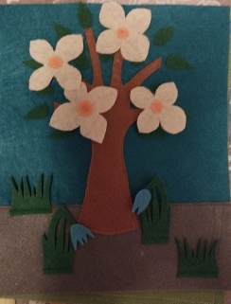
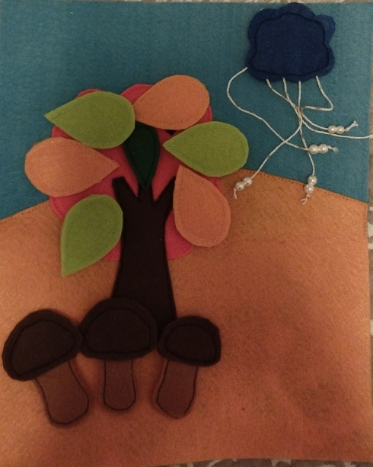

Slide 14
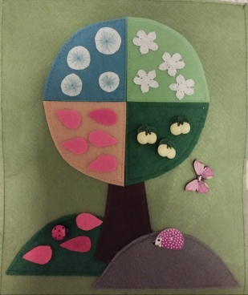
Дидактические пособия из фетра помогают
реализовать следующие задачи:
Систематичность и последовательность. Работа по
познавательно-речевому развитию у детей раннего и
дошкольного возраста ведётся в системе и в
определённой последовательности.
Принцип интегрированности. Взаимосвязь с разными
видами деятельности.
Трансформируемость. Смена дидактического материала,
изменение некоторых элементов в зависимости от возраста
детей и образовательной задачи;
Доступность – обеспечение свободного доступа детей к играм и материалам.
Насыщенность – разнообразие игровых вспомогательных материалов для игровой активности детей;
Вариативность – разнообразие игр, материалов и оборудования, их периодическая смена и появление новых элементов;
Играя, ребенок учится осязанию, восприятию и усваивает все сенсорные эталоны: учится сопоставлять, сравнивать, устанавливать закономерности, принимать самостоятельное решение.

Slide 15
Спасибо за
внимание!

